Slide 1
树洞小程序
项目汇报
研究背景及意义
项目可行性分析
项目需求分析
树洞小程序的实现
建立目标系统的逻辑模型
项目进度及展示
软件优化测试

Slide 2
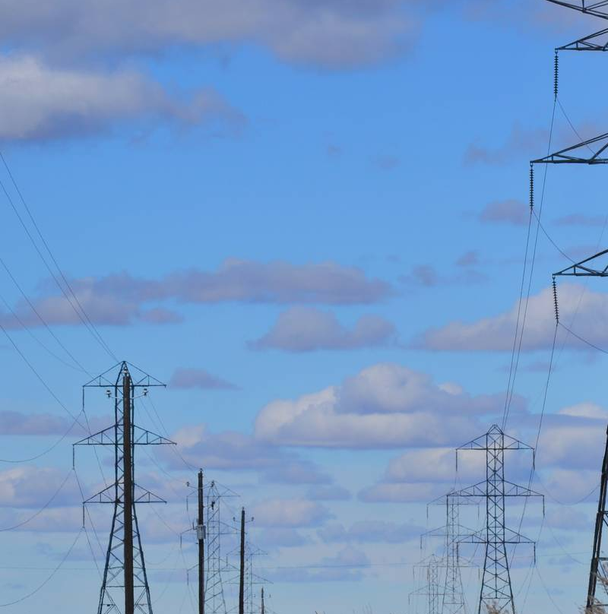


一.研究背景及意义
随着人民生活水平显著提升，现代人生活压力大和生活节奏过快，人们的生活中会出现一些无法发泄、倾诉的事情，导致越来越多的人陷入巨大的内心烦恼中，既不愿向熟人展示，又希望得到倾听和理解，很难放松自我。所以树洞无非是一种比较合适的发泄方式，树洞小程序也由此应运而生，树洞小程序的出现，可以缓解这部分人的压力。
依托庞大的微信用户群体，潜在用户远高于开发app；而后，微信小程序便利于用户，省去了下载、占用内存的麻烦，较之app有着很大的优势

Slide 3
二.可行性分析
技术理论方面：我们使用的微信开发者工具是微信官方提供的针对微信 小程序的开发工具，集成了开发调试、代码编写、效果预览、程序上传与发布等功能，采用基于MVC模式开发技术和WXML、WCSS、JS等技术和PHP语言编写。
经济可行性上：由于是在校内完成、我们利用课余时间对项目进行编写，故不需要太多的经济成本，时间成本占绝大部分
运营方面：依托庞大的微信用户群体，潜在用户远高于开发app；而后， 微信小程序便利于用户，省去了下载、占用内存的麻烦，较之app有着很大的优势

Slide 4
三、需求分析
一、问题的提出：随着人民生活水平显著提升，现代人生活压力大和生活节奏过快，人们的生活中会出现一些无法发泄、倾诉的事情，导致越来越多的人陷入巨大的内心烦恼中，既不愿向熟人展示，又希望得到倾听和理解，很难放松自我。所以树洞无非是一种比较合适的发泄方式，树洞小程序也由此应运而生，树洞小程序的出现，可以缓解这部分人的压力。
二、现有树洞类软件存在的问题：越来越多的树洞软件趋向于同质化，只有单方面的吐槽，当一用户连续浏览几十条树洞信息之后，会慢慢陷入一种负能量的情绪中，心情变得烦躁和不安。而且，现有树洞软件缺乏人性化，每个人都是渴望得到理解和赞美，单方面的树洞吐槽，缺少评论点赞功能。而后是，对于一些极度影响网络环境的树洞发布者缺乏制裁功能，网络环境风气不佳。

Slide 5
三、需求分析
三、对比同类树洞程序的改进：
1、我们小组所采用的树洞小程序，依托庞大的微信用户群体，潜在用户远高于开发app；然后，微信小程序便利于用户，省去了下载、占用内存的麻烦，较之app有着很大的优势；而后，小程序比之开发app，在开发时间、开发难度、经济耗费上都占有不少优势。
2、我们添加了点赞评论功能，使得发布树洞者，能与他人交流和获得他人的赞美，相较于单方面的树洞吐槽，这样引进了社交功能；而且我们还设置了举报功能，对于一些言论不友好者，采取一定的惩罚措施，有利于净化网络风气。

Slide 6
四.树洞小程序的实现
用户端：允许用户发布树洞，并在树洞广场展示，可以供他人浏览和点赞、评论、举报。并且用户可以更改头像、更改用户名、删除发布过的树洞等功能的展示使用
服务器端：主要实现前端用户注册、登录、发布树洞、点赞、评论等功能的校验及数据保存等，把前端所需的数据通过接口发送到前端。采用PHP进行代码的编写，及数据库的交互并利用多线程技术制作的小程序。

Slide 7
具体的实现步骤：
（1）使用微信开发者工具对小程序前端页面进行编码，及js部分 功能的代码编写
（2）设计合理的数据库
（3）使用PHP连接数据库，及对小程序的各功能进行编码实现
（4）使用WampSever把后端代码部署到服务器上
（5）使用Postman对接口进行测试，并给出接口
（6）使用微信开发者工具对接口进行调用，对小程序各功能进行 编写，及各种校验、交互等进行编码
（7）对各功能进行调试，实现树洞小程序的各种功能

Slide 8
五.建立目标系统的逻辑模型
01
02
03
04
功能结构图
业务流程图
数据流程图
模块结构图

Slide 9
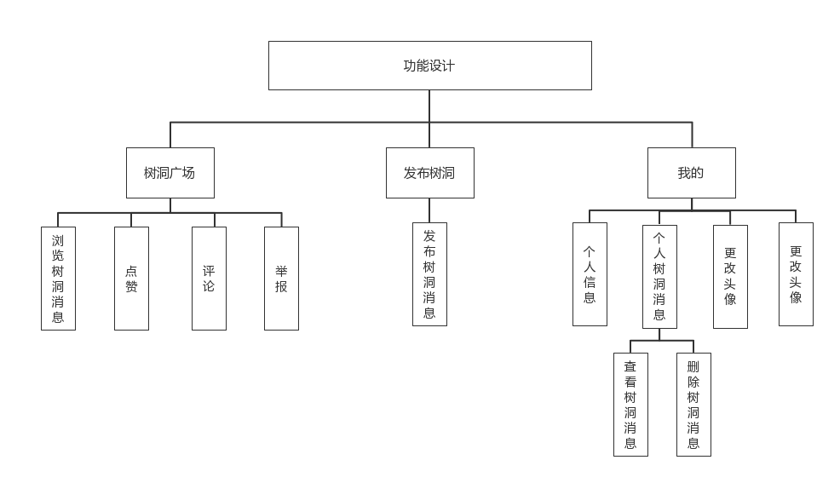
功能结构图

Slide 10
业务流程图

Slide 11
数据流图

Slide 12
模块结构图

Slide 13


需求分析
前端部分
后端部分
数据库部分
前后端的连接
系统优化
已完成
已完成
已完成
已完成
已完成
已完成
六.项目进度

Slide 14
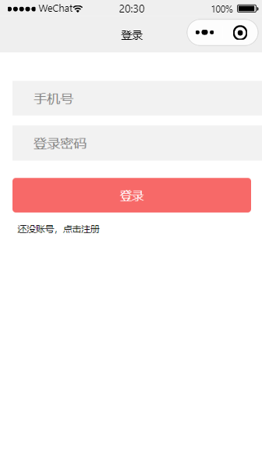
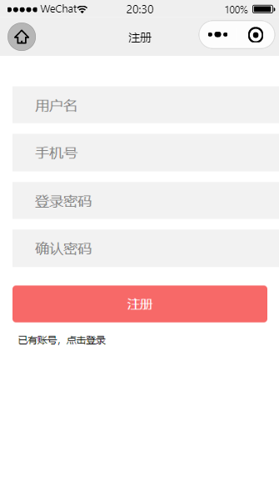
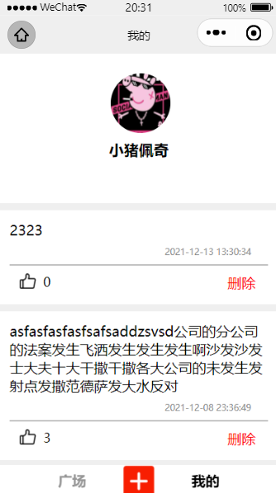
前端页面展示
登录界面
注册界面
我的界面

Slide 15
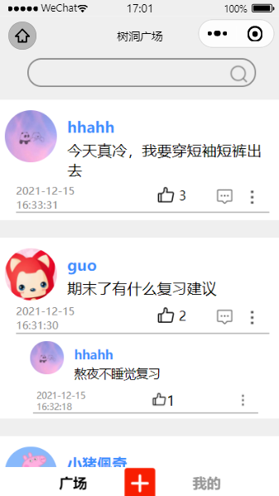
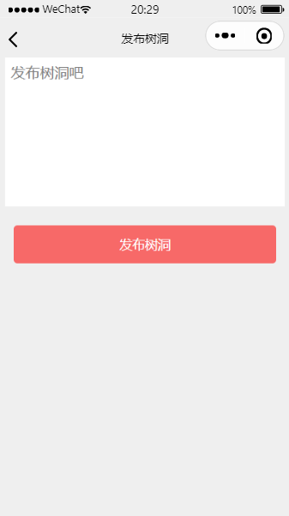
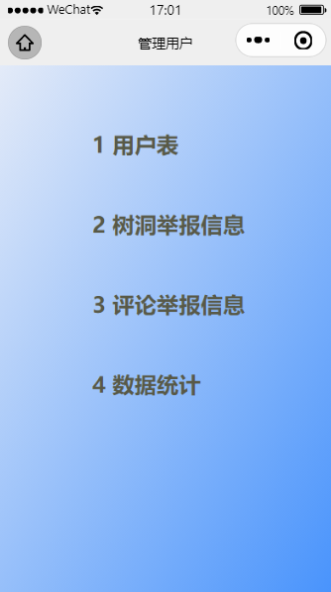
树洞广场界面
发布树洞界面
管理员界面

Slide 16
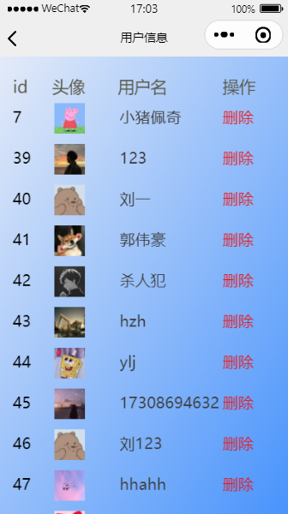
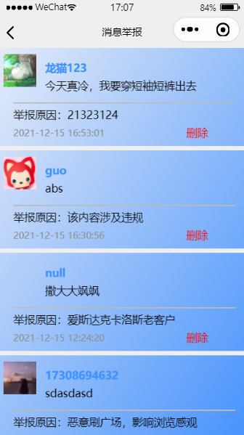
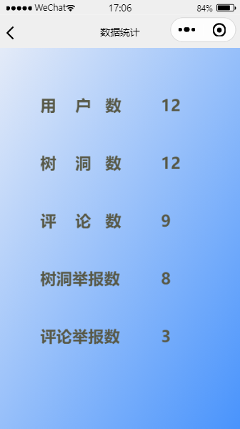
用户信息
树洞举报信息
数据统计

Slide 17
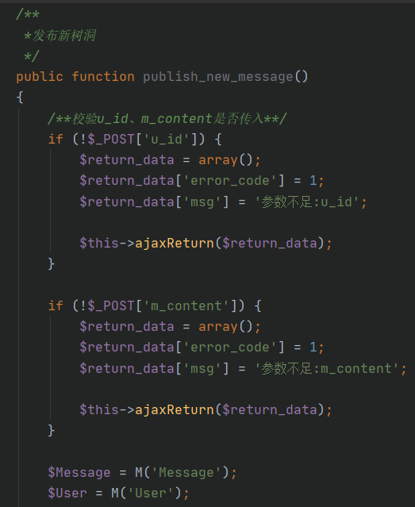
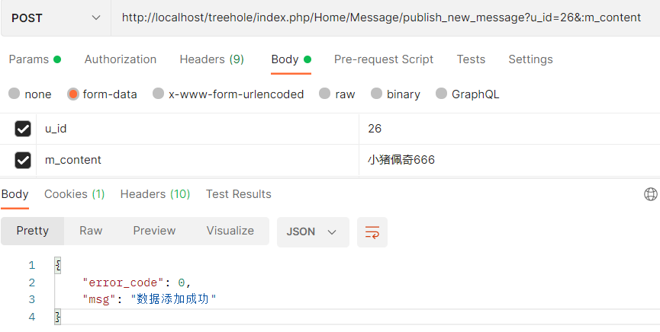
后端代码展示
发布新树洞的功能
（部分代码展示）
使用Postman测试代码
测试结果

Slide 18
数据字典
user:用户表
序号 | 字段名 | 类型 | 允许为空 | 其他 | 备注
1 | u_id | int(11) | 否 | 自增、主键 | 用户id
2 | username | varchar(50) | 否 |  | 用户名
3 | phone | varchar(11) | 否 | 唯一 | 手机号
4 | password | varchar(32) | 否 |  | 密码
5 | face_url | varchar(250) | 否 |  | 用户头像地址
message:树洞消息表
序号 | 字段名 | 类型 | 允许为空 | 其他 | 备注
1 | m_id | int(15) | 否 | 自增、主键 | 消息id
2 | u_id | int(11) | 否 | 外键 | 用户id
3 | username | varchar(50) | 否 |  | 用户名
4 | face_url | varchar(250) | 否 |  | 用户头像地址
5 | m_content | varchar(500) | 否 |  | 树洞消息内容
6 | likes | int(11) | 否 |  | 点赞数
7 | Send_time | timestamp | 否 |  | 发布时间

Slide 19
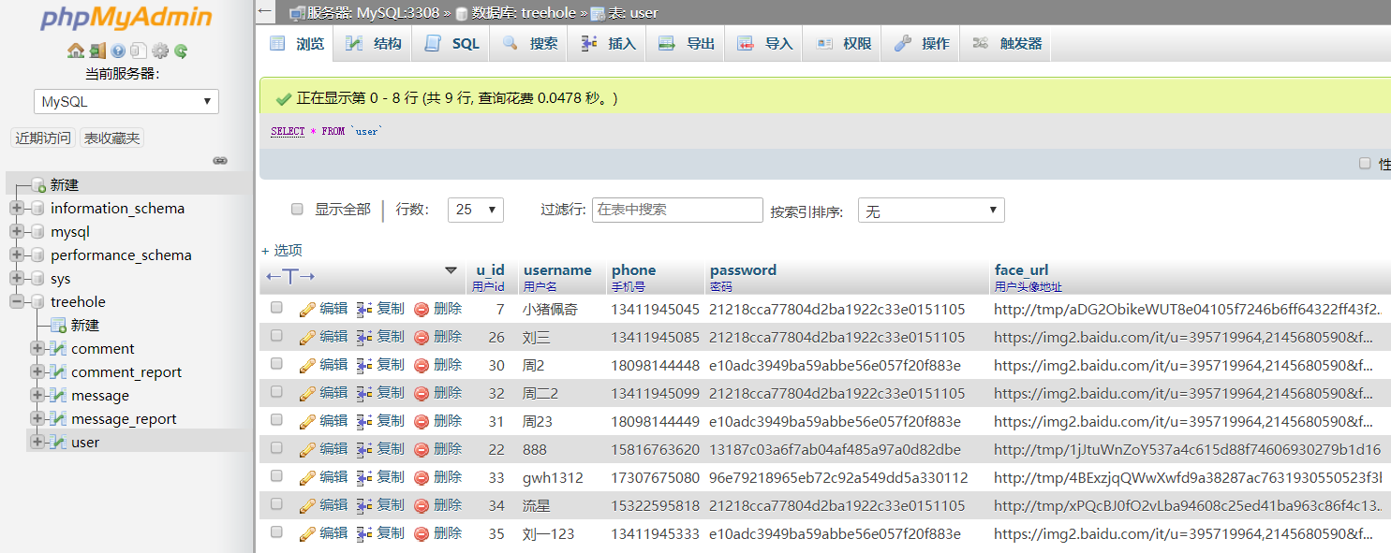
数据库展示

Slide 20

七、软件测试
用户登录界面测试
用户注册界面测试
我的界面测试
发布树洞界面测试
树洞广场界面测试

Slide 21
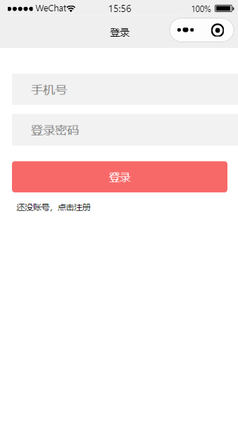
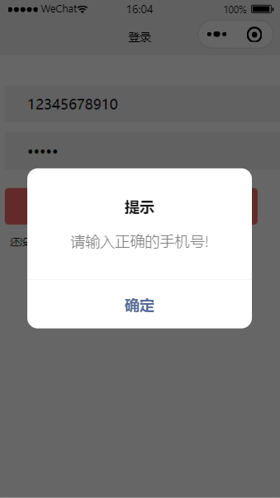
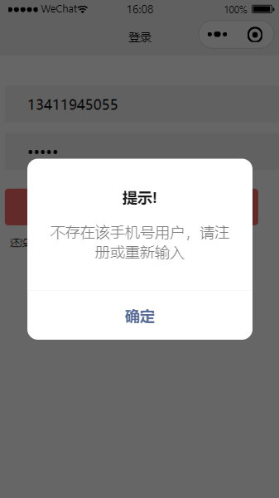
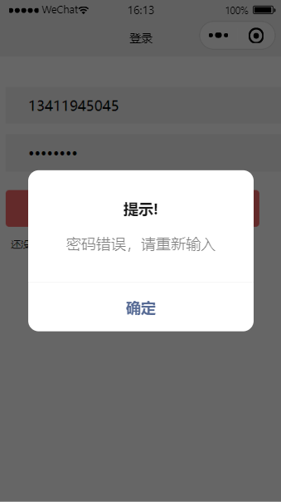
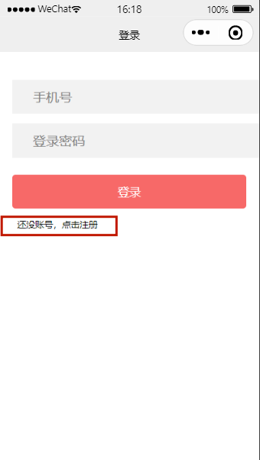
一、用户登录界面测试
5、点击还没账号，点击注册、跳转至注册页面
2、当手机号不等于11位或
不符合手机号组成规则时
3、当该手机号不存在时：
1、登录界面：
4、当密码错误时

Slide 22
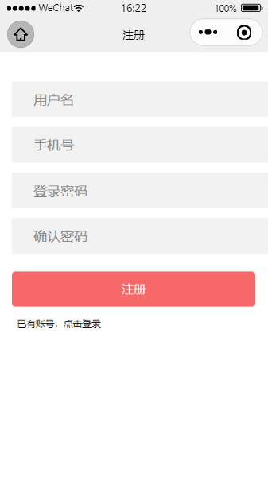
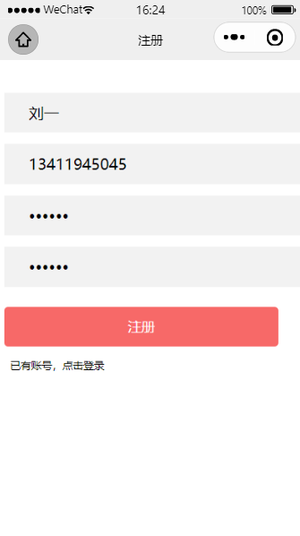
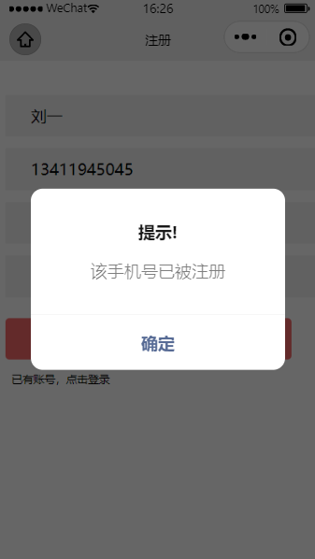
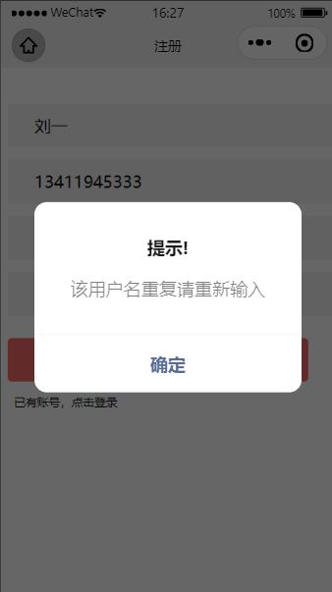
一、用户注册界面测试
3、当手机号已被注册时
4、当用户名重复时
1、用户注册页面
2、输入注册信息

Slide 23
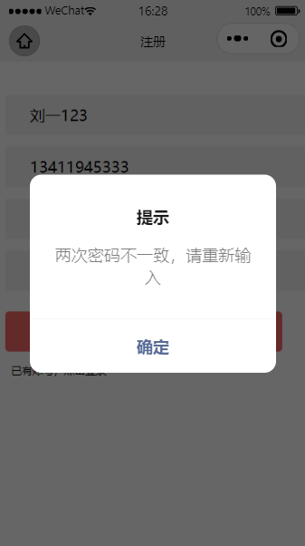
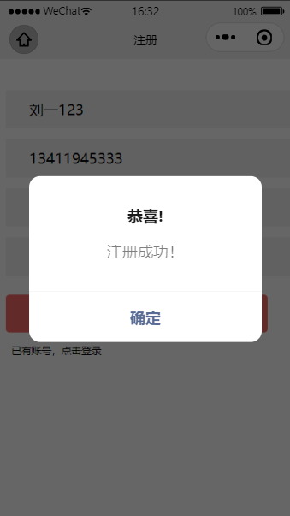
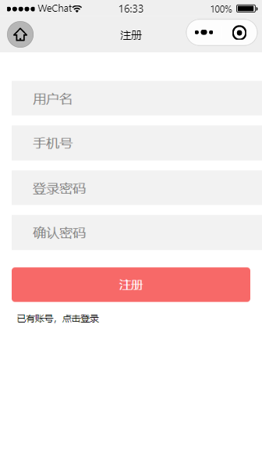
二、用户注册页面测试
6、当所有信息都输入正确时，则返回登陆界面
7、点击已有登录账号登录时跳转到登录界面
5、当两次输入密码不一致时

Slide 24
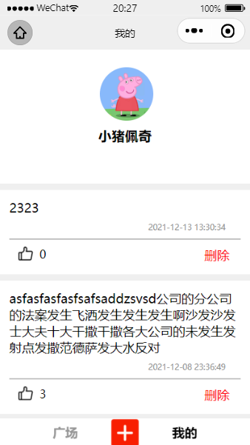
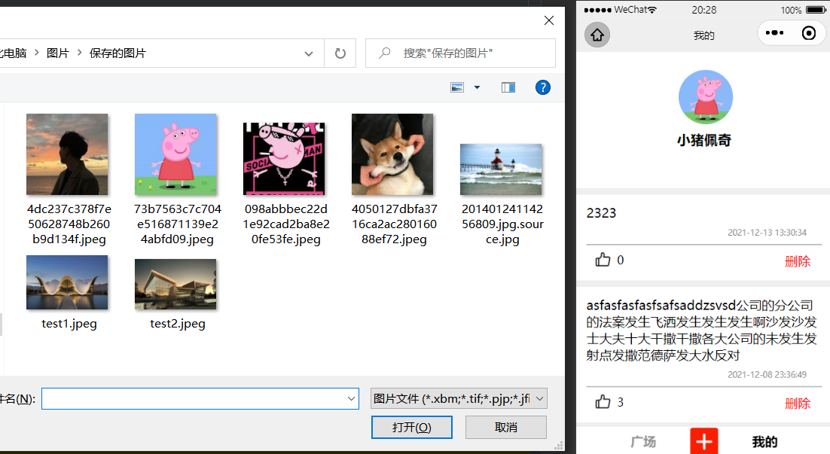
三、我的界面测试
1、我的界面
2、更改头像
2-1、更改后的头像

Slide 25
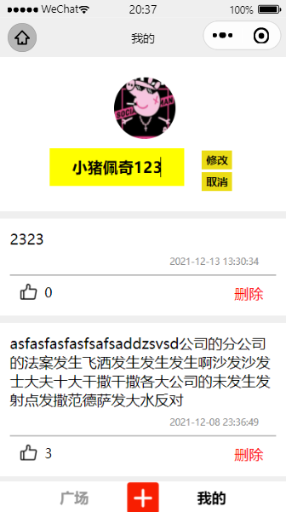
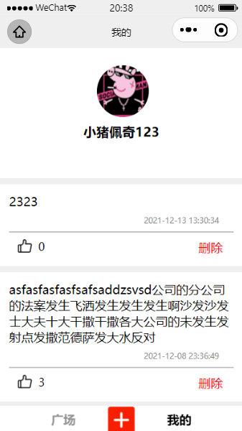
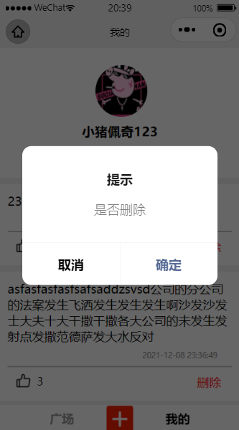
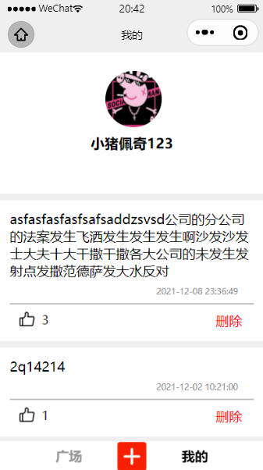
三、我的界面测试
3、更改用户名
3-1、修改后的结果
4、删除已发布的树洞
4-1、删除后

Slide 26
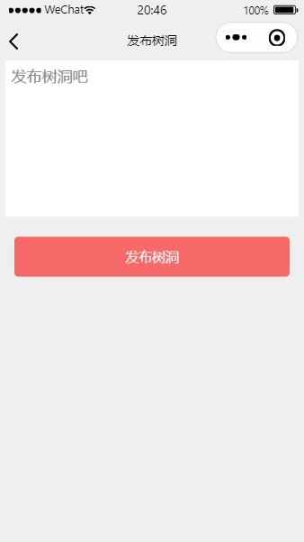
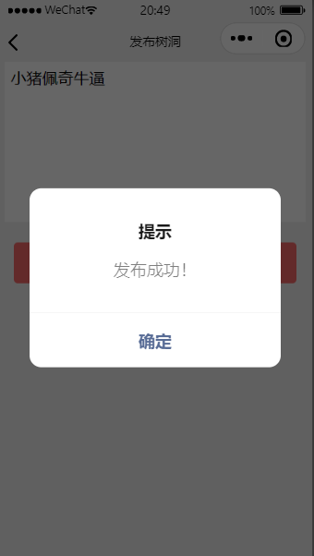
四、发布树洞界面测试
1、发布树洞页面
1-1、发布树洞成功

Slide 27
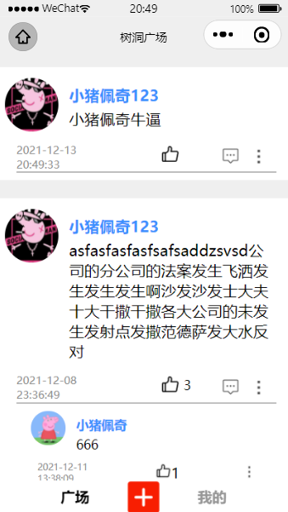
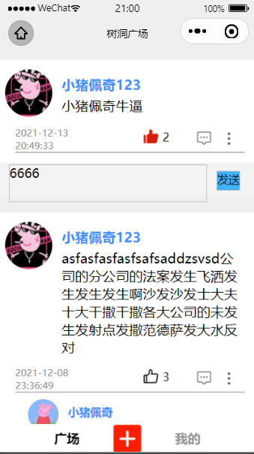
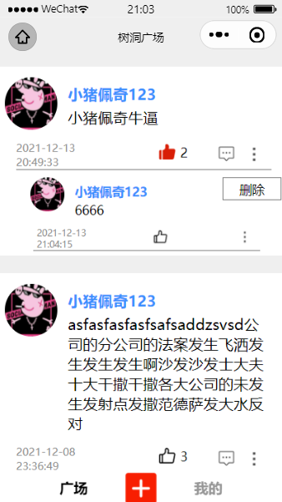
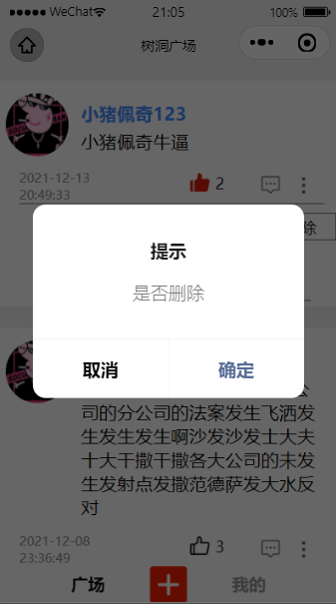
五、树洞广场界面测试
1、树洞广场界面
2、点赞及编写评论
3、发布评论及点击更多
4、点击删除

Slide 28
THANKS

